Slide 1


TALETEWEB:
SOLUZIONI APPLICATIVE DIGITALI PER LA MEDICINA
DEL TERRITORIO

Slide 2


Lo sviluppo della sanità digitale è cruciale per gestire i processi socio sanitari sul territorio.
L'informatizzazione della cartella clinica ha semplificato il processo assistenziale, dalla raccolta dei dati alla gestione di diagnosi, interventi e valutazioni, permettendo oggi di seguire l'intero percorso con diverse metodologie di pianificazione.

Slide 3

SUITE SOLUZIONI APPLICATIVE INTEGRATE PER LA MEDICINA DEL TERRITORIO
ADI
(ASSISTENZA DOMICILIARE INTEGRATA)
TELEMEDICINA
HOSPICE
SMART RSA (GESTIONALE RESIDENZE SOCIO-SANITARIE)

Slide 4

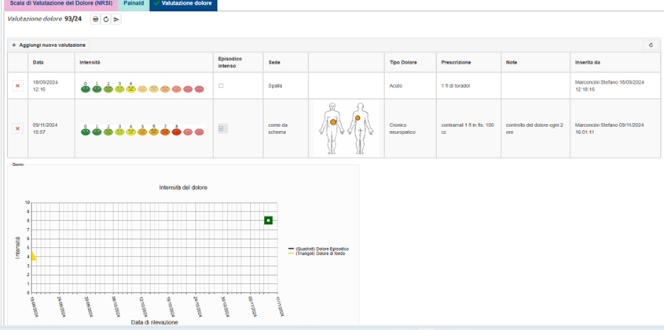

Esempio di interfaccia per la
“valutazione del dolore”
Il sistema è in uso in diversi contesti e permette la gestione dei percorsi non solo per medici e infermieri ma in tutti i contesti socio sanitari e riabilitativi.

Slide 5


ADI
Assistenza Domiciliare Informatizzata
È un'applicazione semplice e personalizzabile per la pianificazione e registrazione dell'assistenza domiciliare, inclusa la cartella clinica elettronica domiciliare.
Integra modelli, scale di valutazione e check-list, è compatibile con altre applicazioni del sistema TaleteWeb, in particolare con la Telemedicina e supporta anche il passaggio tra assistenza residenziale e domiciliare e si integra con i flussi dati regionali.
Per visualizzare questo applicativo clicca qui

Slide 6


TELEMEDICINA
La telemedicina è un metodo di erogazione dei servizi sanitari che utilizza tecnologie innovative (ICT) per fornire assistenza quando il professionista e il paziente, o due professionisti, non si trovano nella stessa località.

Slide 7

Tramite i nostri applicativi e l’expertise dei nostri ingegneri informatici gestiamo le quattrofasi principali della Telemedicina:
• TELEVISITA
• TELEMONITORAGGIO
• TELECONSULTO
• TELEASSISTENZA
Per visualizzare questo applicativo clicca qui

Slide 8


HOSPICE
L’applicativo Hospice sfrutta le potenzialità della piattaforma TaleteWeb e dell’app Tablete che sono integrate in modalità nativa. Lo scopo primario è quello di rispondere a un’esigenza, delle famiglie dei pazienti, di un’assistenza a tutto tondo, che le aiuti ad affrontare, con umanità e professionalità, una situazione estremamente delicata, come quella di accompagnare il proprio caro negli ultimi giorni di vita.
Per visualizzare questo applicativo clicca qui

Slide 9


SMART RESIDENZE (RSA)
Il progetto SMART-RSA sviluppa con l’aiuto della Intelligenza Artificale una soluzione tecnologica avanzata per la gestione delle Residenze Sanitarie Assistenziali, utilizzando dispositivi e sensori innovativi per migliorare l'assistenza e la sicurezza degli ospiti.
Per visualizzare questo applicativo clicca qui

Slide 10



CONTATTI
Equipe s.r.l.
P.I. 01265350429
www.equipean.it
commerciale@talete.net
www.taleteweb.it
Nel 2007 viene avviato il “Progetto TaleteWeb” che si sviluppa e consolida a partire dal 2010. Gli ultimi 10 anni ci hanno visti impegnati nel complesso settore delle tecnologie IT, integrando competenze e tecnologia in un unico sistema: “la piattaforma TaleteWeb”. TaleteWeb è strutturato principalmente secondo due linee di prodotto: la prima ospita applicazioni per la gestione integrata dei processi di governo clinico (Qualità, Rischio Clinico, Sorveglianza Sanitaria, Contenzioso e Sinistri, ecc.) e, in particolare, per la sicurezza e la qualità delle cure; la seconda mette a disposizione applicazioni per la completa gestione dei dati clinici del paziente (Cartella Clinica Elettronica).

